Slide 1
PTC 3417 – Controle não Linear (26/08/2020)
José Roberto Castilho Piqueira
(piqueira@lac.usp.br)

Slide 2
Equilíbrio
Teoremas locais
Teorema de Hartman-Grobman
Teorema da variedade estável

Slide 3
Definições

Slide 4
Hartman-Grobman (Hipóteses)

Slide 5
Hartman-Grobman (tese)

Slide 6
Hartman-Grobman (ilustração)

Slide 7
Observação

Slide 8
Variedades locais

Slide 9
Teorema da variedade estável para ponto fixo

Slide 10
Variedades (ilustração)

Slide 11
Exemplo

Slide 12
Sistema linearizado

Slide 13
Integração (não linear)

Slide 14
Variedade estável

Slide 15
Ilustração

Slide 16
Sistemas de segunda ordem

Slide 17
Série de Taylor

Slide 18
Linearização

Slide 19
Análise 1

Slide 20
Análise 3

Slide 21
Análise 4

Slide 22
Análise 5

Slide 23
Análise 6

Slide 24
Análise 7

Slide 25
Exemplo (Lotka-Volterra)

Slide 26
Equilíbrio

Slide 27
Jacobiano

Slide 28
(0,0)

Slide 29
(1,1)

Slide 30
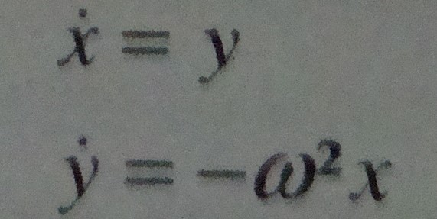
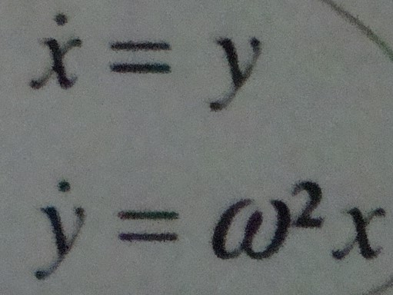
Exercício (Tarefa 1 – até 04/09/2020)
1- Simulação das equações de Lotka- Volterra no plano de fase
2- Para o sistema descrito por: provar que as trajetórias no espaço de estados são elipses.
3- Para o sistema descrito por: provar que as trajetórias no espaço de estados são hipérboles.
Entrega até 02/09/2020 em arquivo pdf para piqueira@lac.usp.br

